Slide 1
Een helpende Hand aan Gods Volk
Yad L’Ami
Notes:
Yad L’Ami is een kleine “Non Profit” organisatie die in 2001 is opgericht door Wim en Ria Doekes.
Hoewel kleinschalig van structuur is Yad L’Ami uitgegroeid tot een bloeiende stichting die zich vooral richt op persoonlijke aandacht en efficiënte begeleiding.
Yad L’Ami biedt gepaste hulp aan groepen in Israel die de meeste zorg nodig hebben.De steeds ouder wordende groep Holocaust overlevenden is uiterst kwetsbaar. Talrijke ouderen dreigen te verpieteren en balanceren op de rand van uitzichtloze armoede. Velen vereenzamen en kijken uit naar de bezoekjes en hulp van medewerkers van Yad L’Ami.

Slide 2
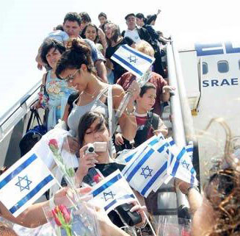
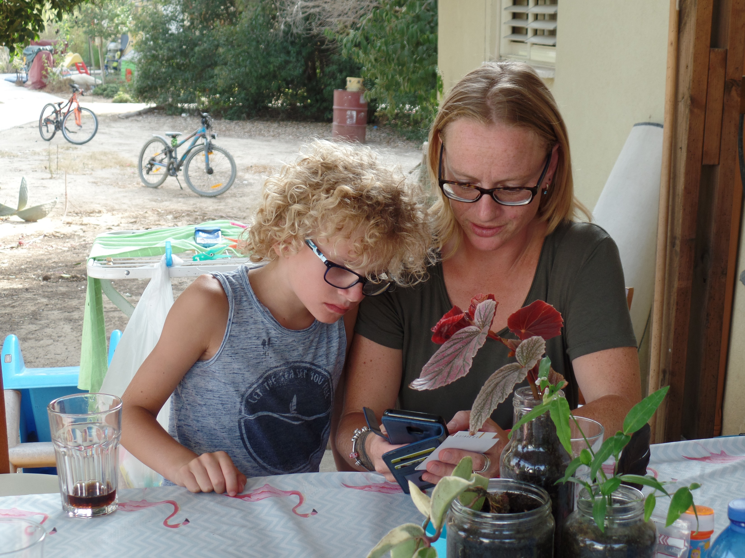
Aliyah
Het Joodse volk keert terug naar Israël, precies zoals het profetisch woord voorzegt:
‘Want de dag zal komen – zegt de HEER – dat Ik het lot van mijn volk Israël en van Juda ten goede keer, dat Ik hen terugbreng naar het land dat Ik hun voorouders gegeven heb en dat zij het in bezit zullen nemen – spreekt de HEER.’ (Jeremia 30:3)
Notes:
Bereid de weg voor Gods volk om naar huis te gaan.
De Staat Israël is een thuis voor alle Joden in de wereld. Het is een thuis waar elk Joods persoon daadwerkelijk een Joods leven kan leiden in vrijheid, vrede en veiligheid.” Maar het is ook de enige plek in de wereld waar ze welkom zijn!
Niet alleen russen , Ethiopiërs, Jemenieten, maar veel europeanen.
2016 27.000

Slide 3
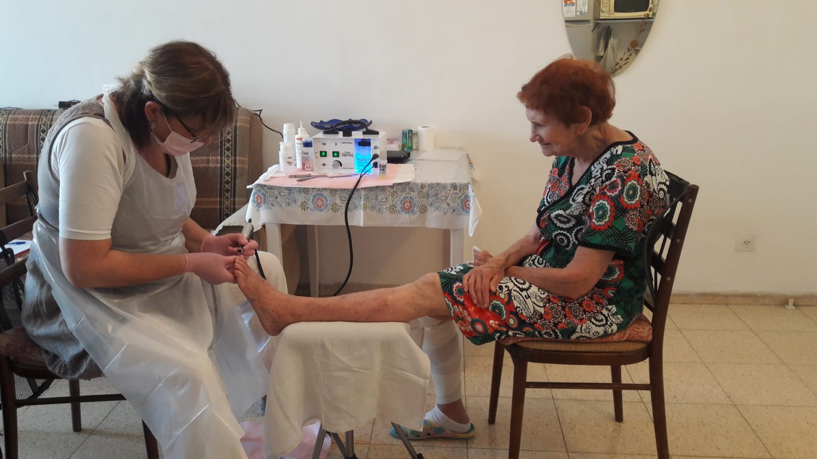
Hulp aan Holocaust overlevenden
Notes:
STRUCTURELE FINANCIËLE HULP BETER LEVENSONDERHOUD
FINANCIERING KACHELS, DEKENS TIJDENS KOUDE WINTERMAANDEN
FINANCIËLE TEGEMOETKOMING, TANDARTSKOSTEN, MEDICIJNEN, AANSCHAF BRIL, HOORTOESTEL ETC.
REGELMATIG HUISBEZOEK, OOK MET VERJAARDAGEN
ORGANISEREN WORKSHOPS
ORGANISEREN UITSTAPJES
Voor een bedrag van € 50,- per maand kunt u een persoonlijke sponsor worden van een opa of oma met een Holocaust verleden. Wij sturen u dan gegevens en een foto van deze persoon. Wij houden u elk halfjaar op de hoogte met een update.

Slide 4
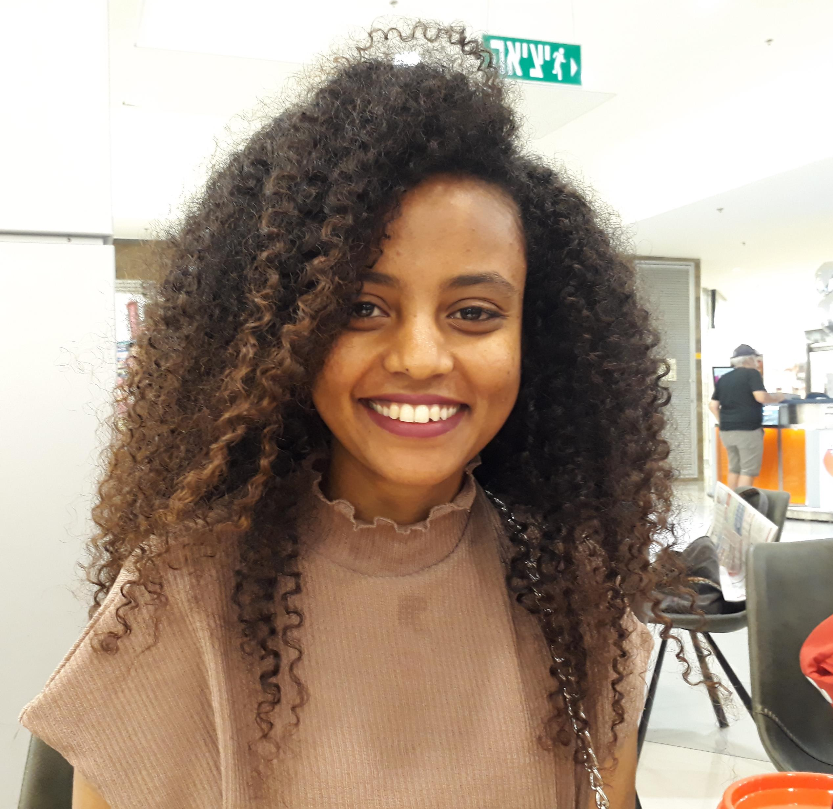
Hulp aan nieuwe immigranten

Slide 5
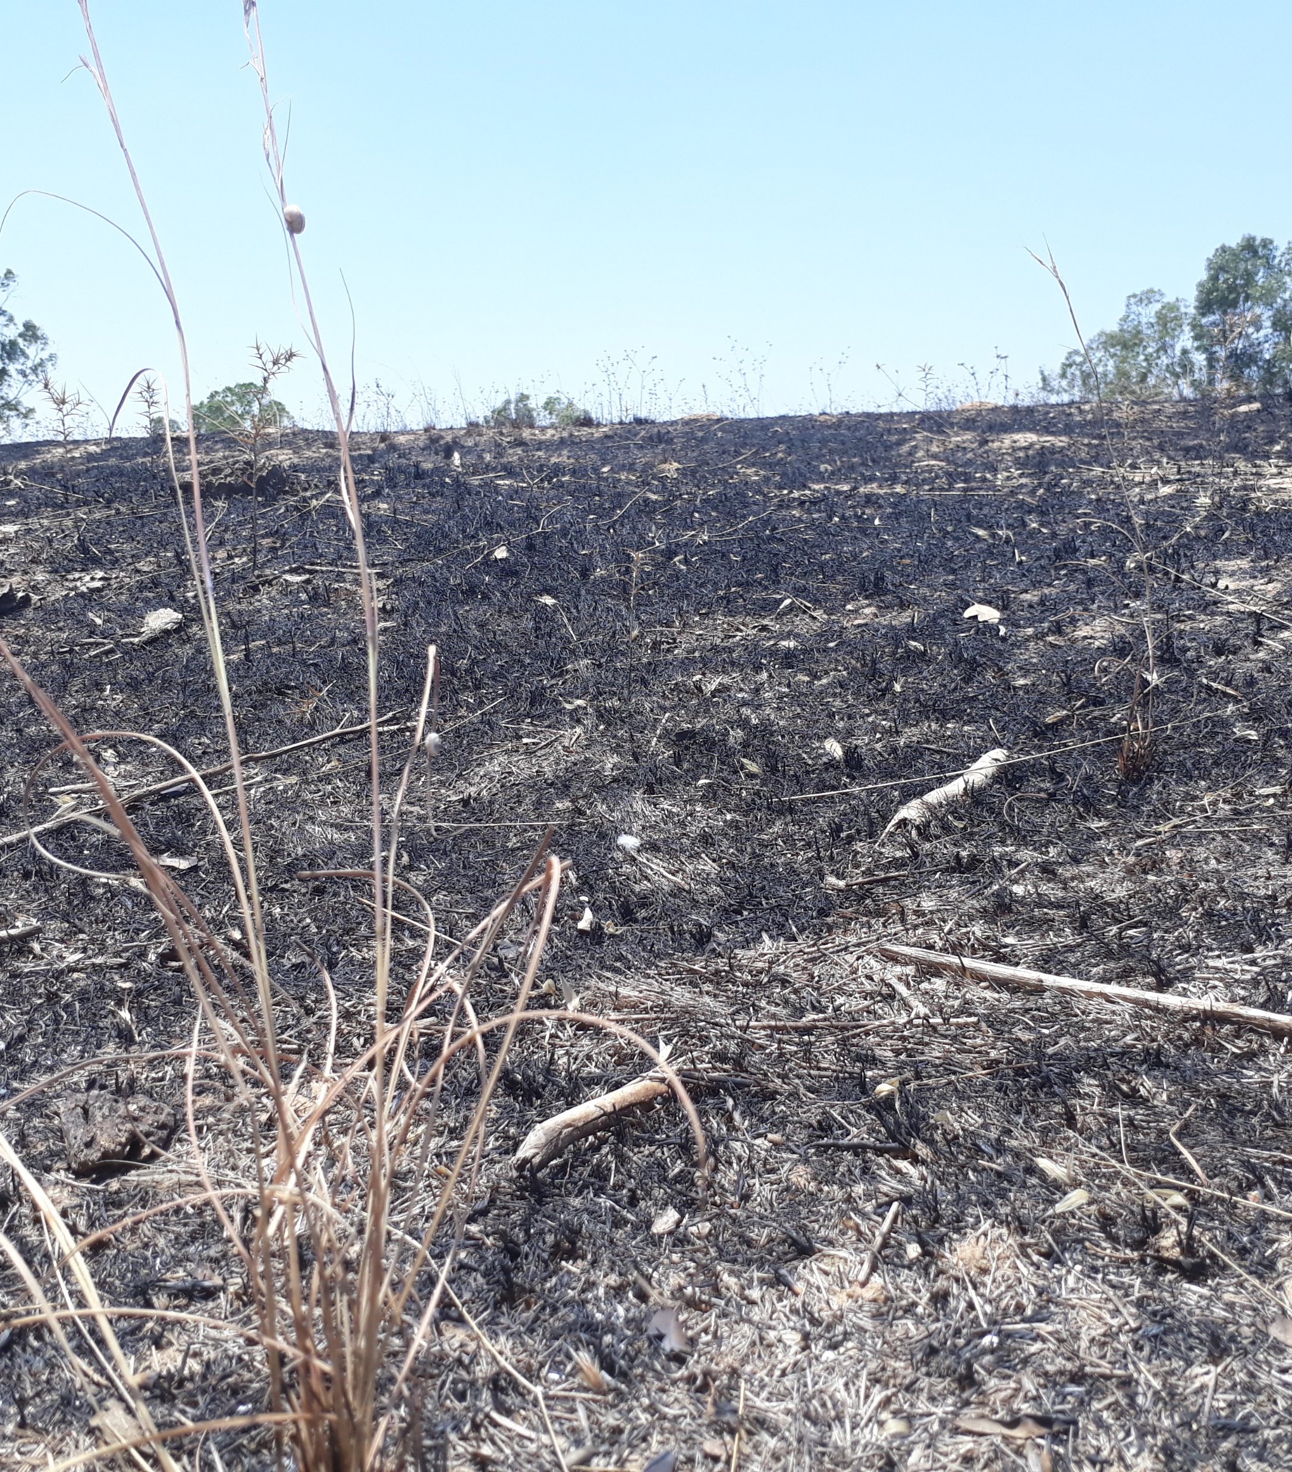
Aan de grens met Gaza

Slide 6
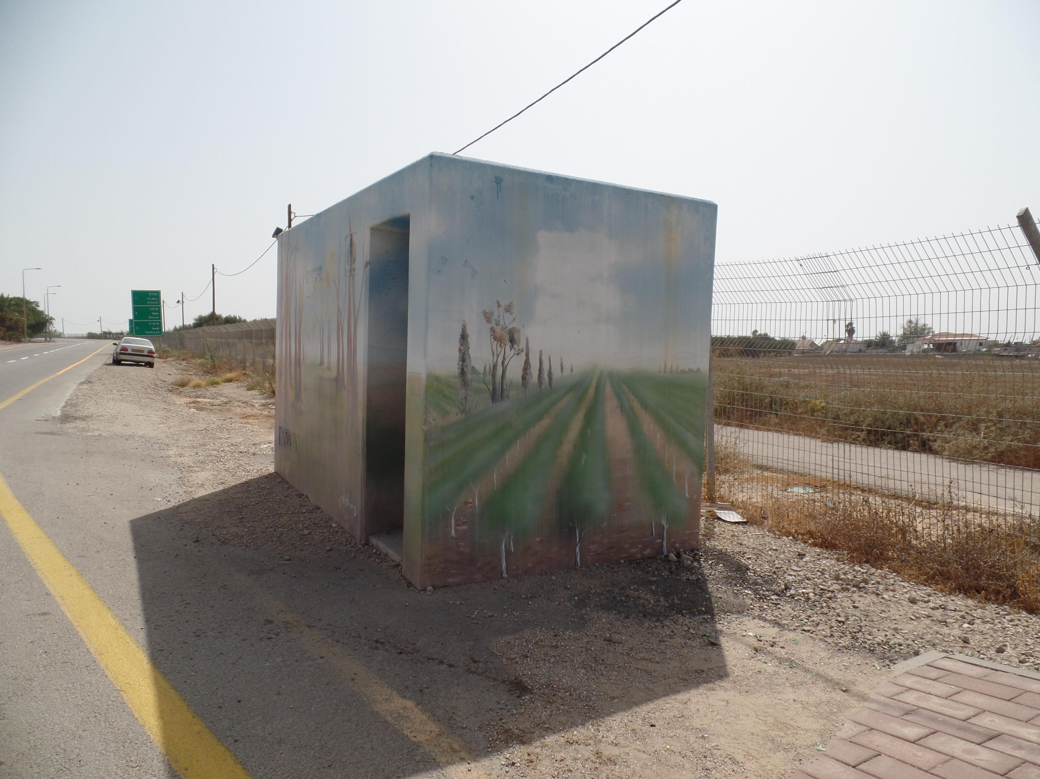

Slide 7
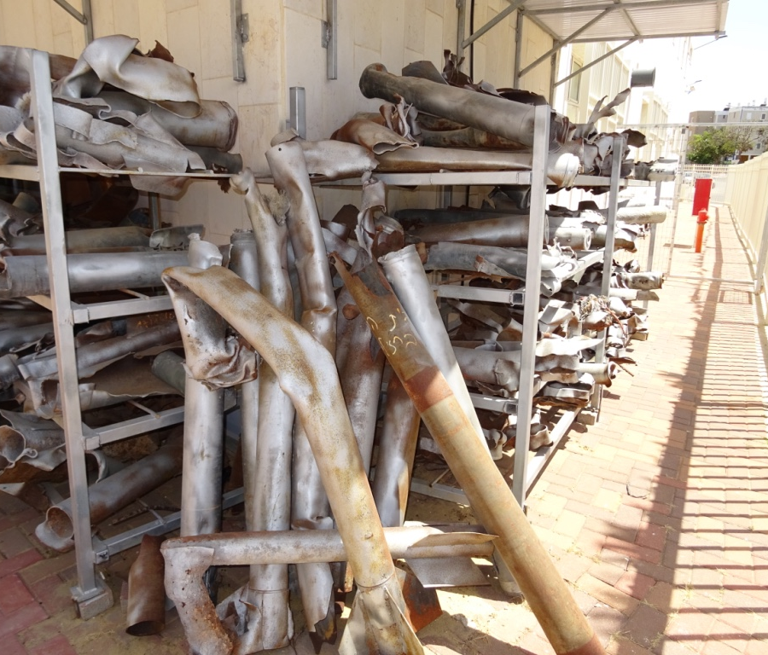
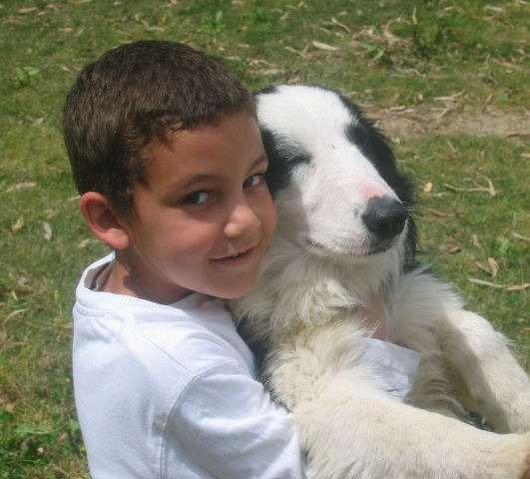
Hulp aan het Zuiden
Gezinnen
Getraumatiseerde kinderen
School
Meisjeshuis
Notes:
15 seconden om shelter te zoeken. Overal schuilkelders

Slide 8
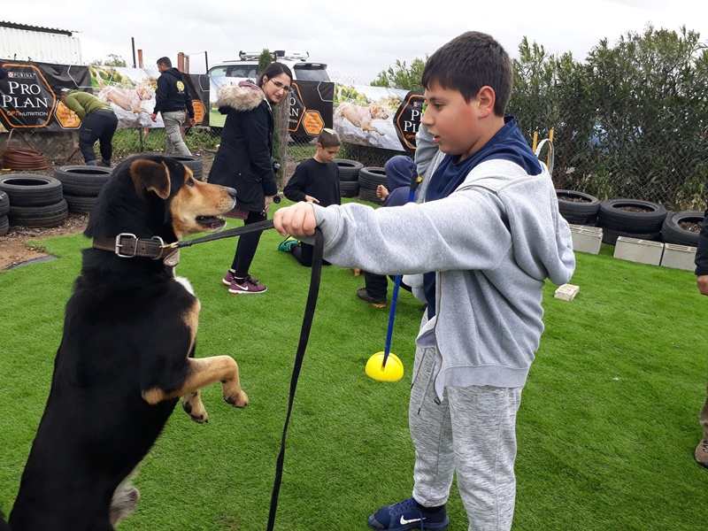
Therapie met honden voor getraumatiseerde kinderen

Slide 9
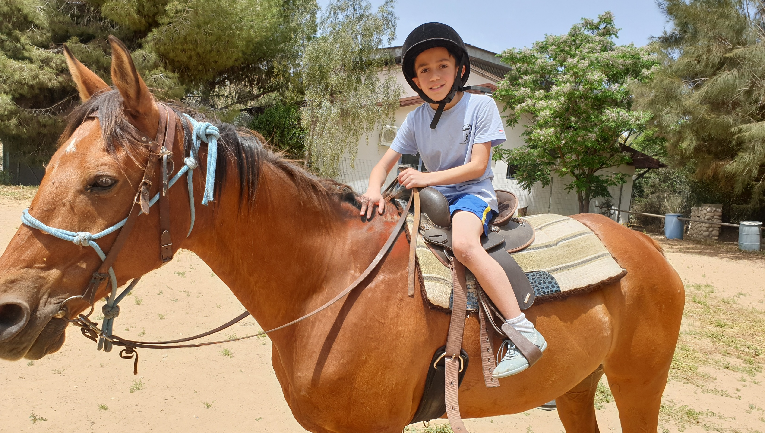
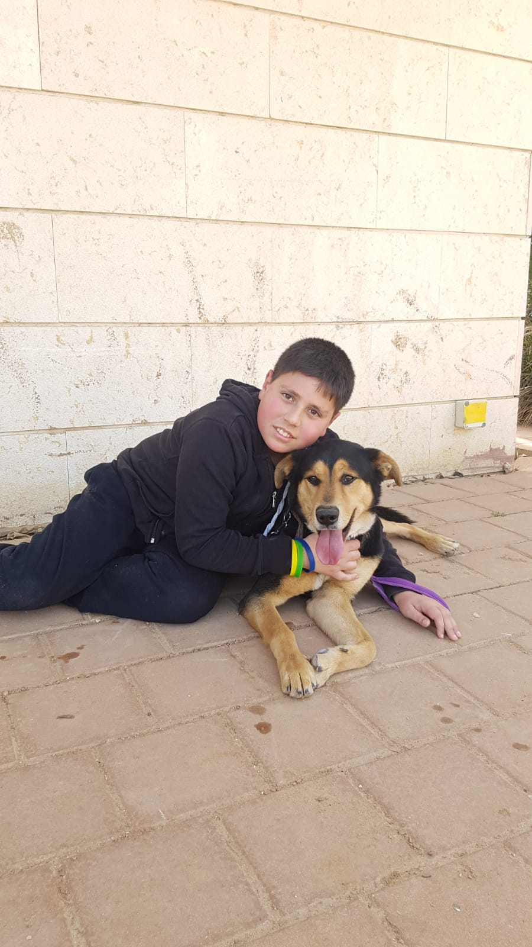
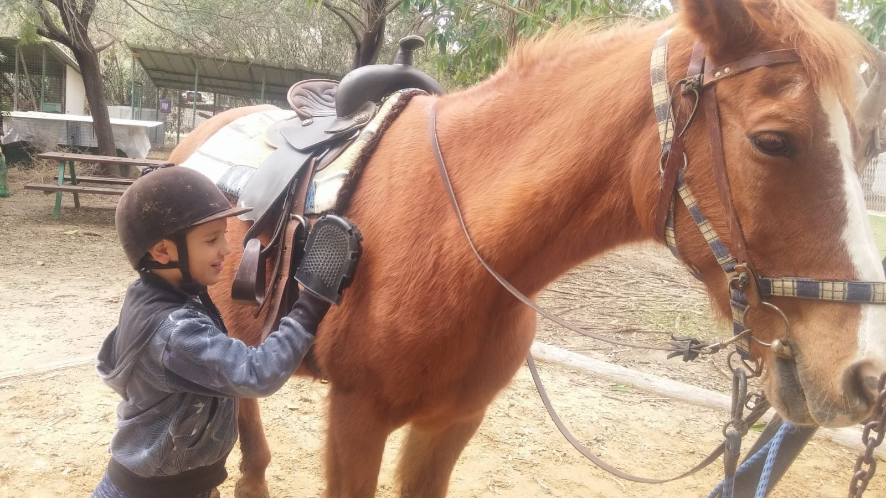
Therapie met honden en paarden

Slide 10
meisjeshuis
Notes:
Dit meisjeshuis is enigszins vergelijkbaar met het Familiehuisv an Shmuel en Vered Glas. Vijfenveertig meisjes die om uiteenlopende redenen niet meer thuis kunnen wonen, worden in dit Meisjeshuis liefdevol opgevangen en voorbereid op hun militaire dienst of plaatsvervangende dienst aan het land. Veel meisjes zijn ernstig getraumatiseerd door misbruik en drugsgebruik. Yad L’Ami wil naast deze meiden staan en nodigt financiële partners uit om daarbij te helpen. Participeer in dit project dat hoop geeft en levens weer op de rails zet!

Slide 11
meisjeshuis
Notes:
Dit meisjeshuis is enigszins vergelijkbaar met het Familiehuisv an Shmuel en Vered Glas. Vijfenveertig meisjes die om uiteenlopende redenen niet meer thuis kunnen wonen, worden in dit Meisjeshuis liefdevol opgevangen en voorbereid op hun militaire dienst of plaatsvervangende dienst aan het land. Veel meisjes zijn ernstig getraumatiseerd door misbruik en drugsgebruik. Yad L’Ami wil naast deze meiden staan en nodigt financiële partners uit om daarbij te helpen. Participeer in dit project dat hoop geeft en levens weer op de rails zet!

Slide 12
Family 7 Israel CNN
Zaterdag 7 september, 20.00 uur
Wie is Yad L’Ami?
Zaterdag 14 september, 20.00 uur
Askhalon: Een wonder dat ze nog leven
Zaterdag 21 september, 20.00 uur
Kibboets Netivot: De jongen die niet meer
spreken kon
Zaterdag 28 september, 20.00 uur
Kibboets Nahal Oz: Een dappere familie uit
Rotterdam
Notes:
Dit meisjeshuis is enigszins vergelijkbaar met het Familiehuisv an Shmuel en Vered Glas. Vijfenveertig meisjes die om uiteenlopende redenen niet meer thuis kunnen wonen, worden in dit Meisjeshuis liefdevol opgevangen en voorbereid op hun militaire dienst of plaatsvervangende dienst aan het land. Veel meisjes zijn ernstig getraumatiseerd door misbruik en drugsgebruik. Yad L’Ami wil naast deze meiden staan en nodigt financiële partners uit om daarbij te helpen. Participeer in dit project dat hoop geeft en levens weer op de rails zet!

Slide 13
www.yadlami.com
Facebook: Yad L’Ami

